Slide 1
Sikkerhed
Passwords og adgangskontrol
Klassifikation af fortrolighed
Hashing af passwords

Slide 2
Adgangskontrol
  “Noget du ved”
    information, passwords
  “Noget du har”
      token, nøglegenerator, papkort ol. Tofaktor med telefonen (mobilnummer), nøgle, brik,…
  “Noget du er”
      biometriske data (fingeraftryk, ansigt mm)
      (kilde: center for cybersikkerhed, “passwordsikkerhedd okt 2023”)

Slide 3
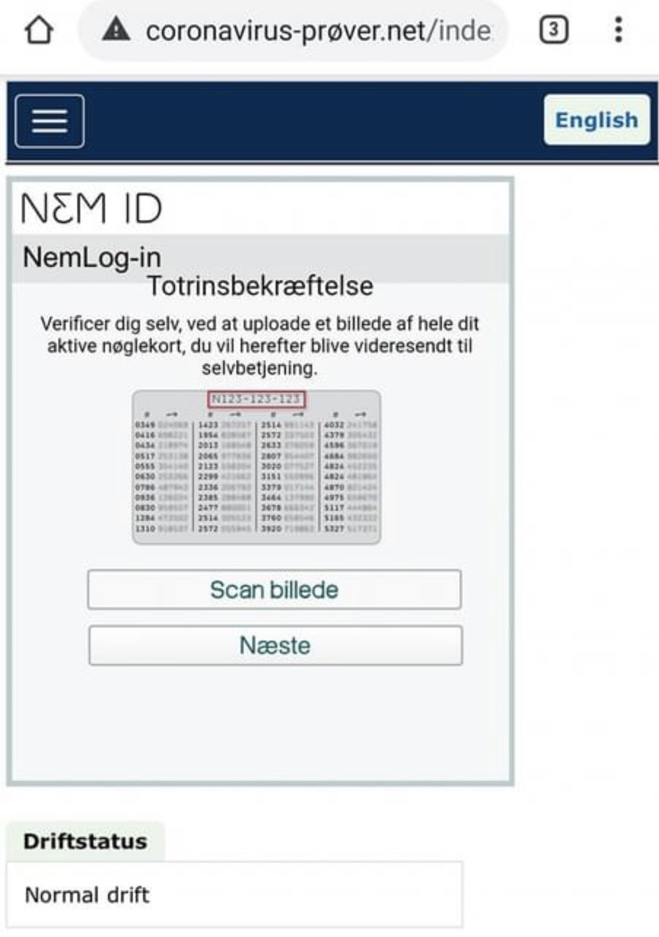
Hvilke problemer kan I spotte på følgende screendump:

Slide 4
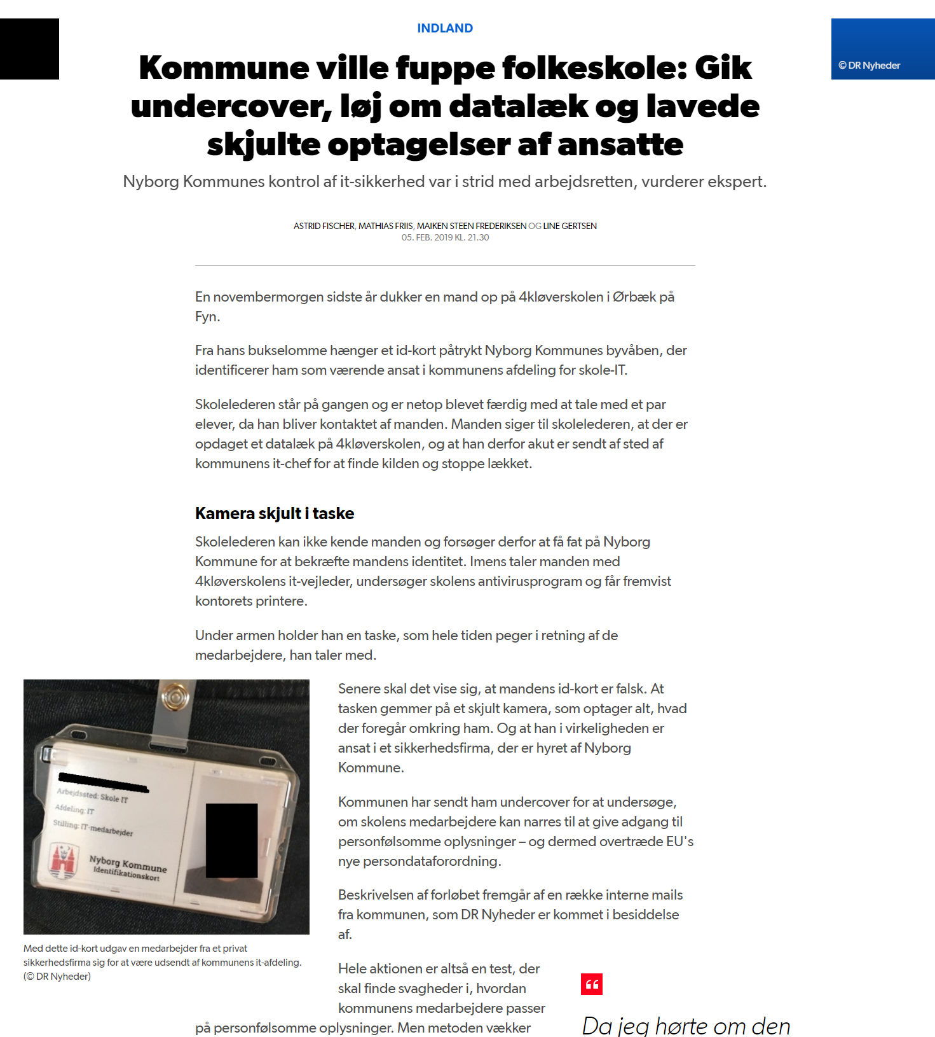
Menneskelige fejl, Social engineering
Nyborg commune afslører folkeskoles it-sikkerhedsbrist
https://politiken.dk/indland/art7022296/Kommune-hyrede-agent-m
ed-skjult-kamera-til-at-tjekke-folkeskoles-it-sikkerhed
https://www.dr.dk/nyheder/indland/kommune-ville-fuppe-folkeskole-gik-undercover-loej-om-datalaek-og-lavede-skjulte
LÆS →

Slide 5
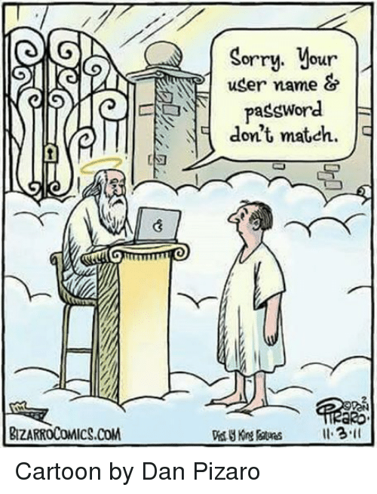
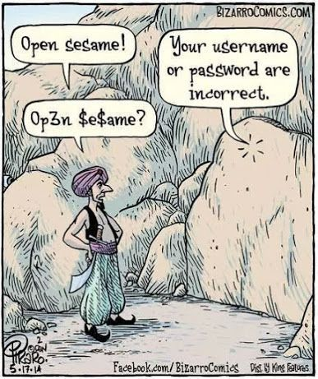
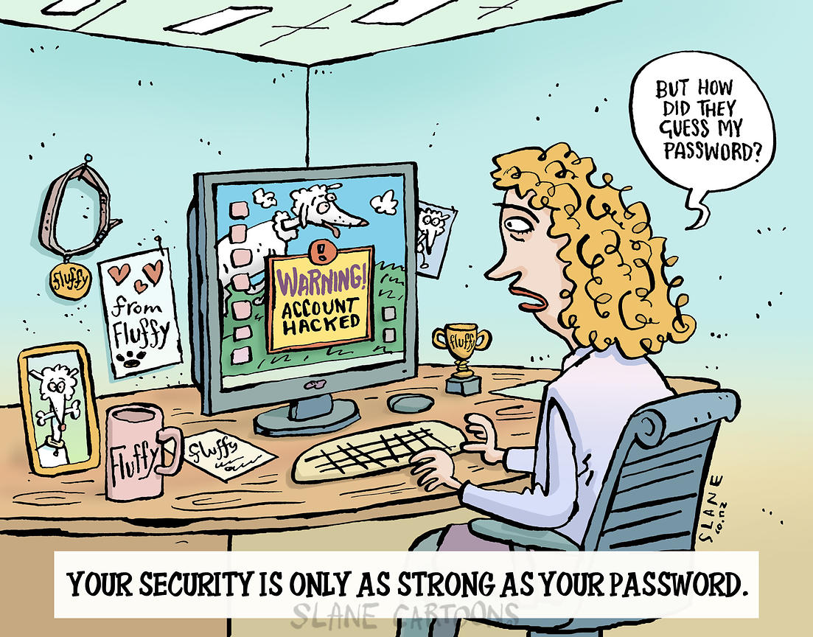
Passwords

Slide 6
Password størrelse
Antal forskellige mulige passwords beregnes ved hjælp af en smule kombinatorik
Eks:
Password 6 tegn langt, kun brug af små bogstaver
(engelske, 26 forskellige, dvs
a,b,c,d,e,f,g,h,i,j,k,l,m,n,o,p,q,r,s,t,u,v,w,x,y,z)
Vi tegner en kasse til hvert bogstav, der er 26 mulige i hver kasse og de kan kombineres med hinanden derfor får vi
26*26*26*26*26*26, altså 26^6 mulige passwords
26 | 26 | 26 | 26 | 26 | 26

Slide 7
Password størrelse
1. Beregn antal mulige passwords hvis man forlanger
8 tegn og hvert tegn kan være en af følgende:
abcdefghijklmnopqrstuvwxyzABCDEFGHIJKLMNOPQRSTUVWXYZ0123456789
2. Hvor mange forskellige passwords kan man lave hvis man også
Har mulighed for at bruge nedenstående specialkarakterer?
! ” # $ % & / ( ) = ? @ { [ ] } + , . - ; : _ < > \
3. Hvor mange gange større er antal forskellige mulige passwords I situationen herover (2) sammenligned med et password på 6 tegn og kun små bogstaver?
Brug en stor regnemaskine (link herunder) hvis din computerlommeregner eller dit Nspire ikke kan klare så store tal
http://www.wolframalpha.com

Slide 8
passwords
https://passwordsgenerator.net/
Lav en række passwords efter forskellige principper og beregn hvor mange forskellige passwords der kan dannes med netop det valgte princip.
Hvis man kan teste 1 million passewords I sekundet, hvor lang tid tager det så at teste de forskellige eksempler (på sliden før denne)
Center for cybersikkerhed har en række anbefalinger til passwords. Find dem, giv et eksempel og regn ud hvor mange forskellige mulige passwords deres anbefaling giver.
Gør det same med Informatikbogens anbefalinger (s 127)

Slide 9
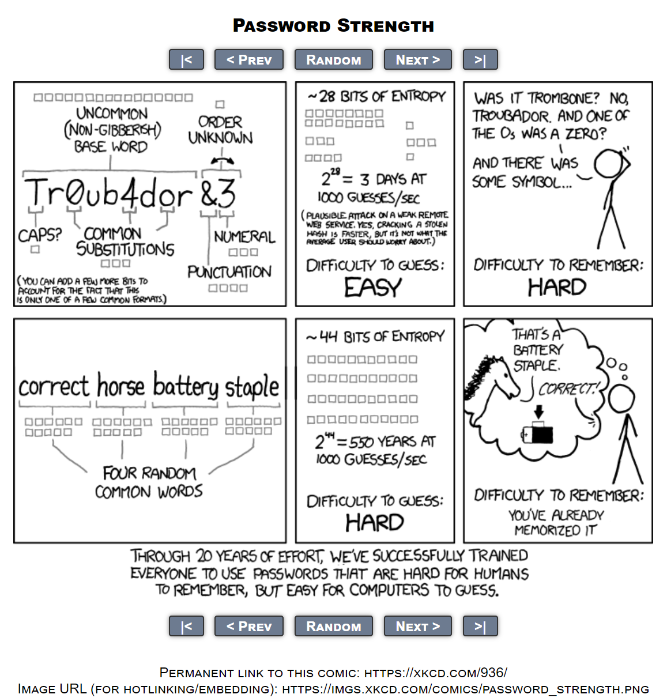

Slide 10
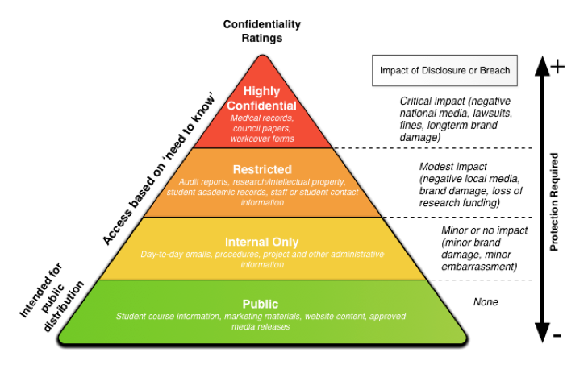
→Klassificer dine værdier I de 4 nedenstående kategorier og overvej hvordan du beskytter dem
( til logbog)
Hvad er værdier: Hvad vil du være ked af at miste, hvad er uerstatteligt for dig? Hvad er det første du vil redde hvis det brænder? Hvad vil du have med på en “øde ø”? Det kan både være digitale og fysiske ting

Slide 11
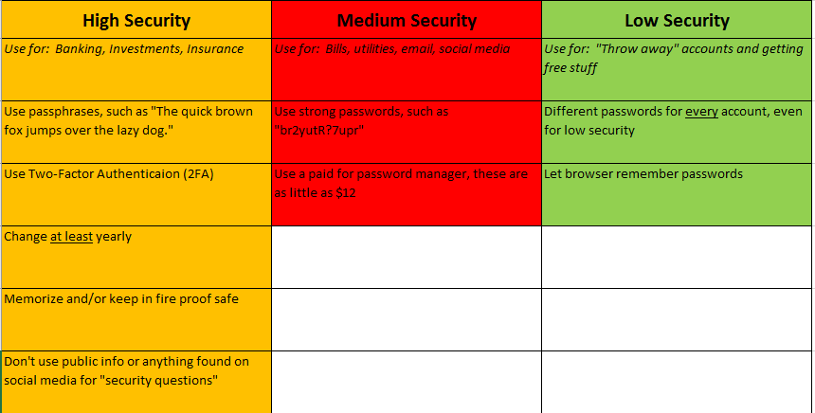
Passwords ( til logbog)
→Tæl hvor mange forskellige passwords du bruger
→Tæl hvor mange steder du bruger det same password
→Overvej hvilke tjenester/værktøjer/sites der for dig er “high security”, Medium security og “low security”
Tegneserie om at genbruge passwords: https://xkcd.com/792/

Slide 12
HASHING

Slide 13
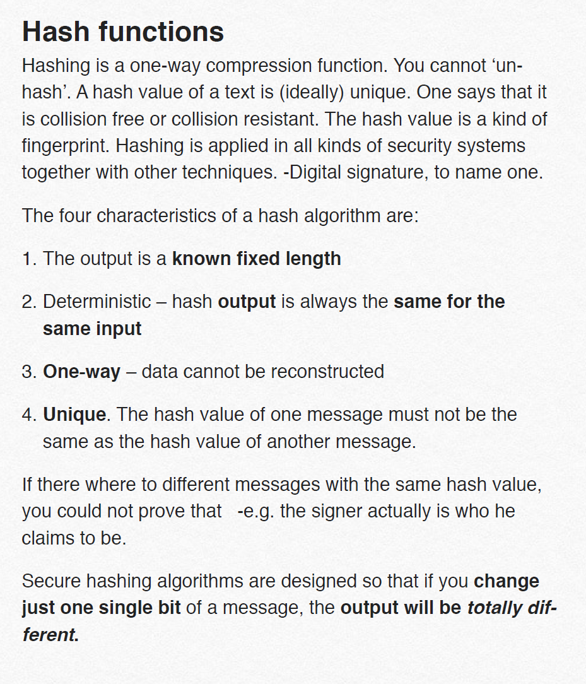
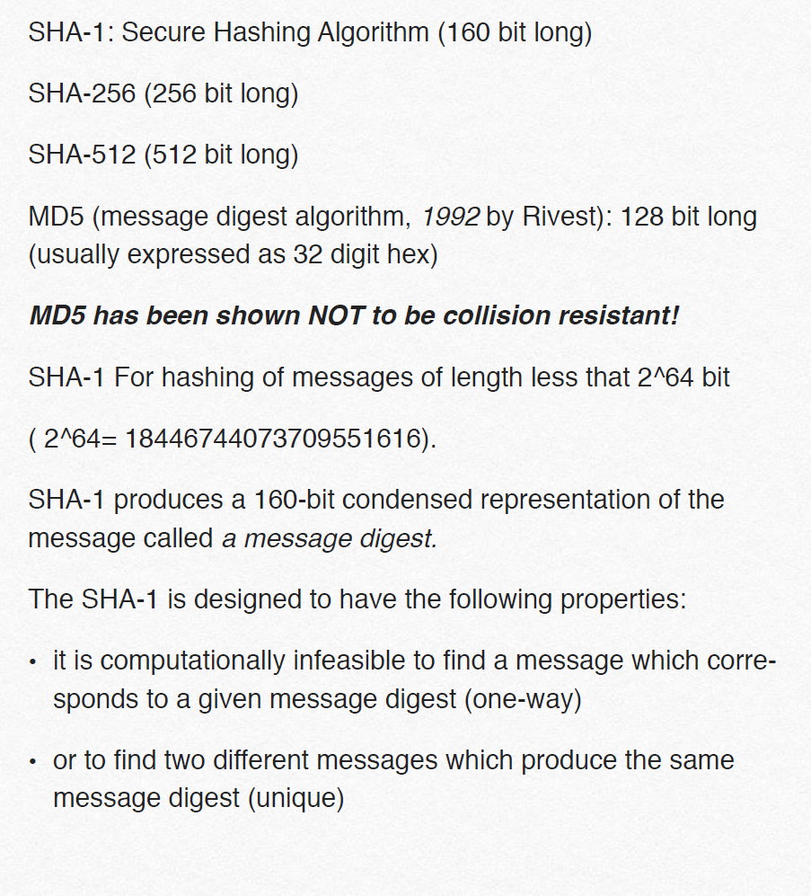
Hashing

Slide 14
Eksempel: Hashing i javascript
<html>
<head>HASH</head>
<body>
<h1>Hash</h1>
<script type="text/javascript" src="md5.js"></script>
<script type="text/javascript" src="sha1.js"></script>
<!-- tilføj de to andre her-->
<div class="indented">
<table width="100%">
<tr><th>Input</th><td>
<textarea cols="20" id="input" name="input" rows="3" style="width:50%"></textarea>
</td></tr>
<tr><th>Method</th>
<td style="text-align:left">
<input type="button" onclick="document.getElementById('hash').value = hex_md5(document.getElementById('input').value)" value="MD5">
<input type="button" onclick="document.getElementById('hash').value = hex_sha1(document.getElementById('input').value)" value="SHA-1">
<!-- tilføj de to andre her-->
</td></tr>
<tr><th>Result</th><td>
<textarea cols="20" id="hash" name="hash" rows="2" style="width:50%"></textarea>
</td></tr>
</table>
</body>
</html>
Så mangler man blot de funktioner fx md5.js som der refereres til..
De skal ligge I same mappe som html-filen
Der findes flere forskellige hashfunktioner
Md5 (ikke sikkert længere)
Sha1 (nogenlunde sikkert)
Sha256 (regnes for sikkert)
Sha512(regnes for rigtig sikkert)

Slide 15
Hashing
Implementer den hashfunktion der var vist på sliden lige før og læg den op på dit eget website. (se pakken hash_pakke.zip)
Tag det same ord og hash det med 3 forskellige hashfunktioner
Tag et ord der er meget tæt på (kun et bogstavforskellig fra) og gentag.
Sammenlign
(alternative resource: https://passwordsgenerator.net/md5-hash-generator/)

Slide 16
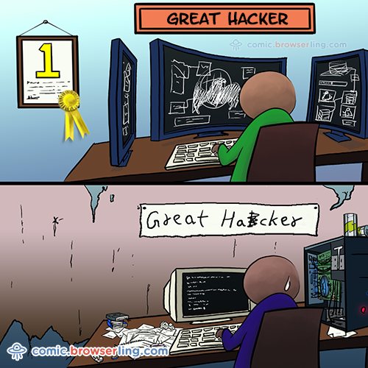
Hacking
https://encyclopedia.kaspersky.com/knowledge/a-brief-history-of-hacking/
(læs)

